Slide 1

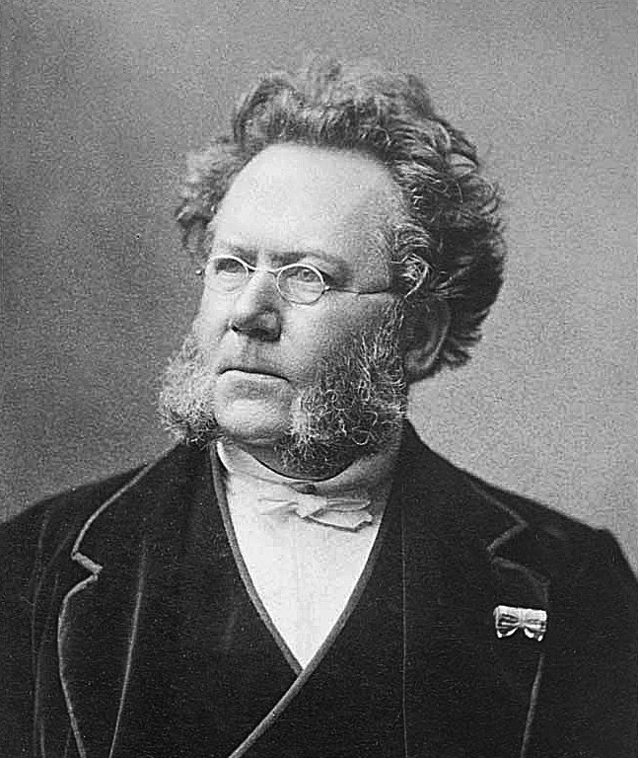
Генрік Ібсен
(норвезький драматург і поет, реалістичні і суперечливі п'єси якого революціонізували європейський театр.)

Slide 2
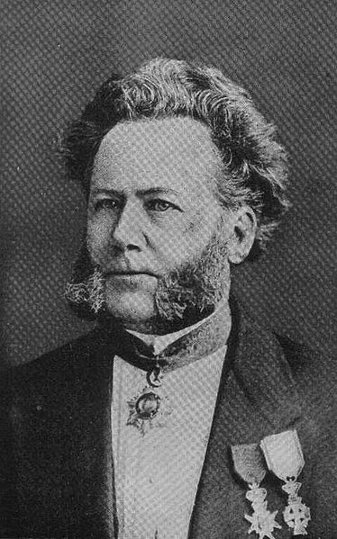
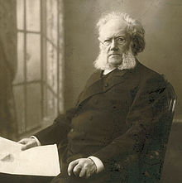
Дата народження: 20 березня 1828
Місце народження: Шієн
Дата смерті: 23 травня 1906 (78 років)
Місце смерті: Крістіанія
Національність: норвежець
Громадянство: Норвегія
Мова творів: букмол
Напрямок: Натуралізм, реалізм
Жанр: драма

Slide 3
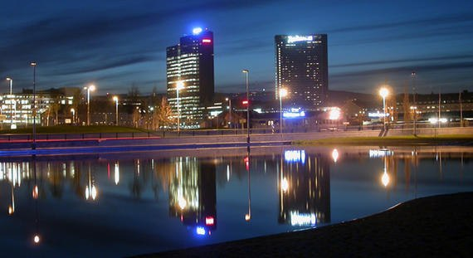
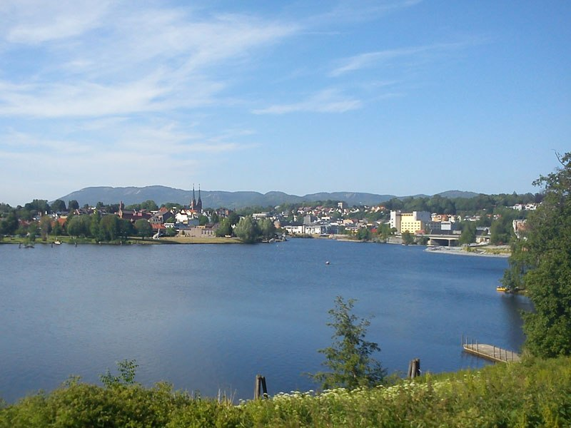
Генрік Ібсен народився у норвезькому портовому містечку Шієні, в родині, що належала до кола місцевої купецької аристократії. Із п'ятнадцяти років юнак був вимушений працювати учнем аптекаря — саме тоді він починає писати вірші в сентиментально-романтичному дусі. Революційні потрясіння 1848 року в Європі впливають і на нього: Ібсен створює свою першу бунтарсько-романтичну п'єсу «Катіліна» (1849). У 1850 році він переїздить до Кристіанії (сучасне Осло) і стає професійним літератором.

Slide 4
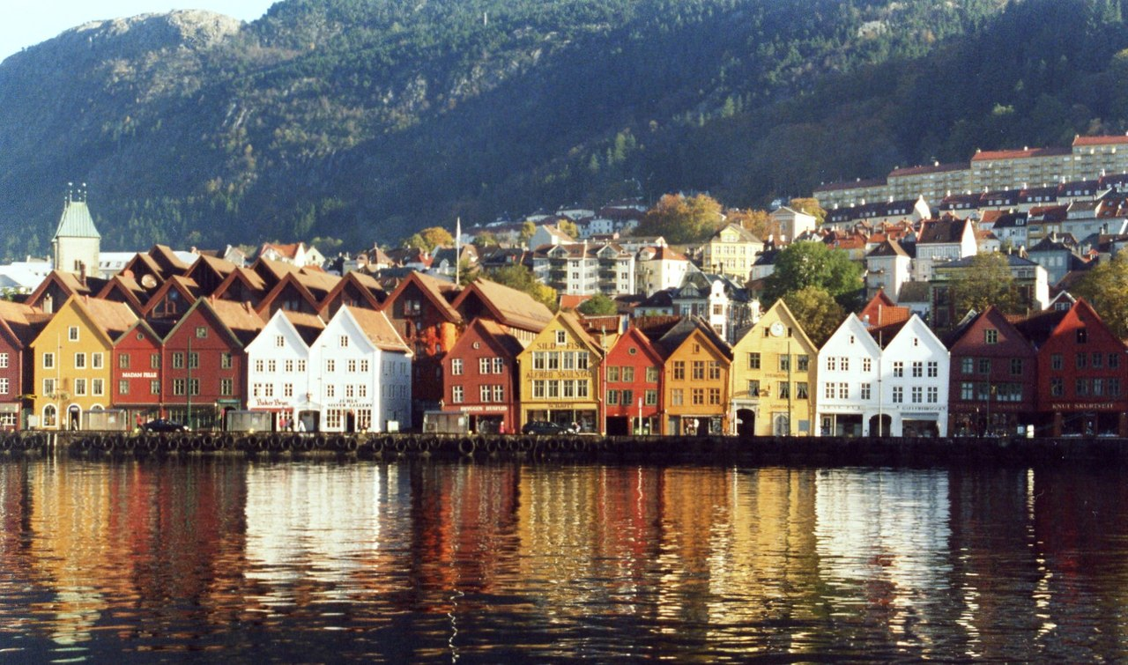
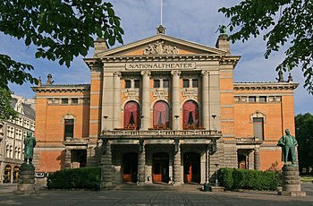
У цей час Ібсен пише кілька п'єс, переважно в національно-романтичному дусі. Із кінця 1851 до 1857 року він керує першим норвезьким національним театром, заснованим у Бергені й послідовно виступає за відродження національного мистецтва. З часом драматурга запрошують очолити «Норвезький театр» у Кристіанії, і тут у першій половині 60-х років створюються і набувають сценічного втілення перші значні твори Ібсена.

Slide 5
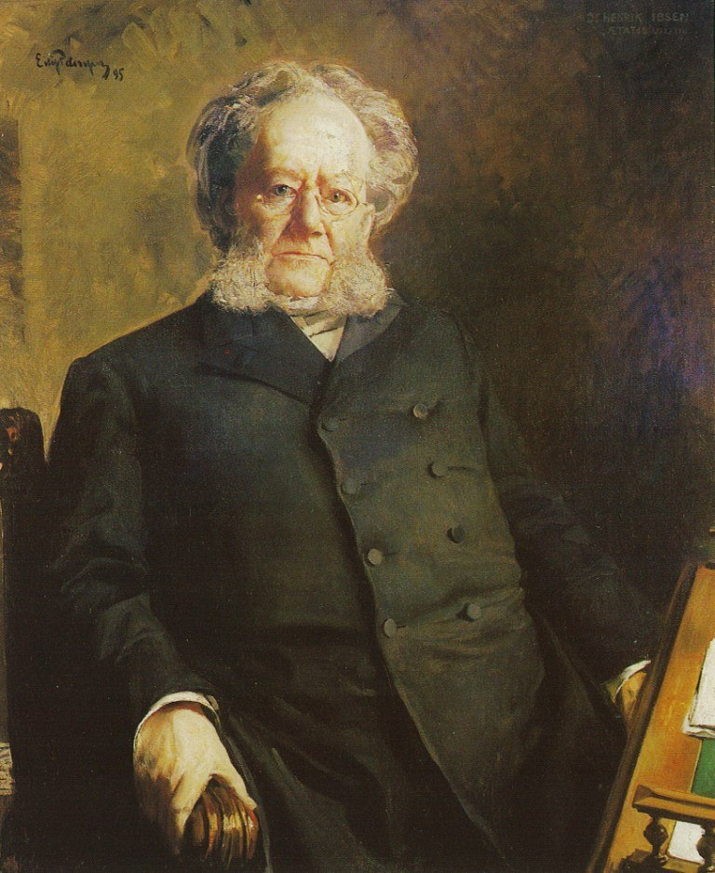
У той час у норвезькій літературі панувала так звана національна романтика. Але Ібсен був переконаний, що «не дріб'язкове копіювання сцен побуту» робить письменника національним, а «той особливий тон», що несеться «назустріч нам із рідних гір із долин... але насамперед — із глибини нашої власної душі». Ще 1857 року Ібсен так визначив своє творче завдання — зробити драму серйозною, примусити глядача мислити разом із автором і героями, перетворивши його на «співавтора драматурга». У драмі не повинні боротися ідеї, бо цього не буває в дійсності, треба показувати «зіткнення людей, життєві конфлікти, у яких, як у коконах, глибоко приховані ідеї, що борються, гинуть або перемагають».

Slide 6
\
Прагнучи уникнути фальшивої романтичної піднесеності й знайти твердіший ґрунт для своєї творчості, письменник звернувся до історичного минулого своєї країни і створив дві п'єси: побудовану на матеріалі давніх саг драму «Воїни у Хельгеланді» (1857) і народно-історична драму «Боротьба за престол» (1863). У віршованій п'єсі «Комедія любові» (1862) Ібсен ущипливо висміяв романтичні ілюзії, вважаючи більш прийнятним світ тверезої практики. Розчарування Ібсена в національній романтиці, що посилилося наприкінці 50-х років, було пов'язане і з його зневірою у всіх сферах норвезького суспільного життя. Для нього стає ненависним не лише дріб'язкове міщанське існування, але й брехливість піднесених фраз, демагогічні гасла, які проголошуються на сторінках газет і в народних зібраннях.

Slide 7
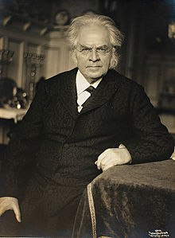
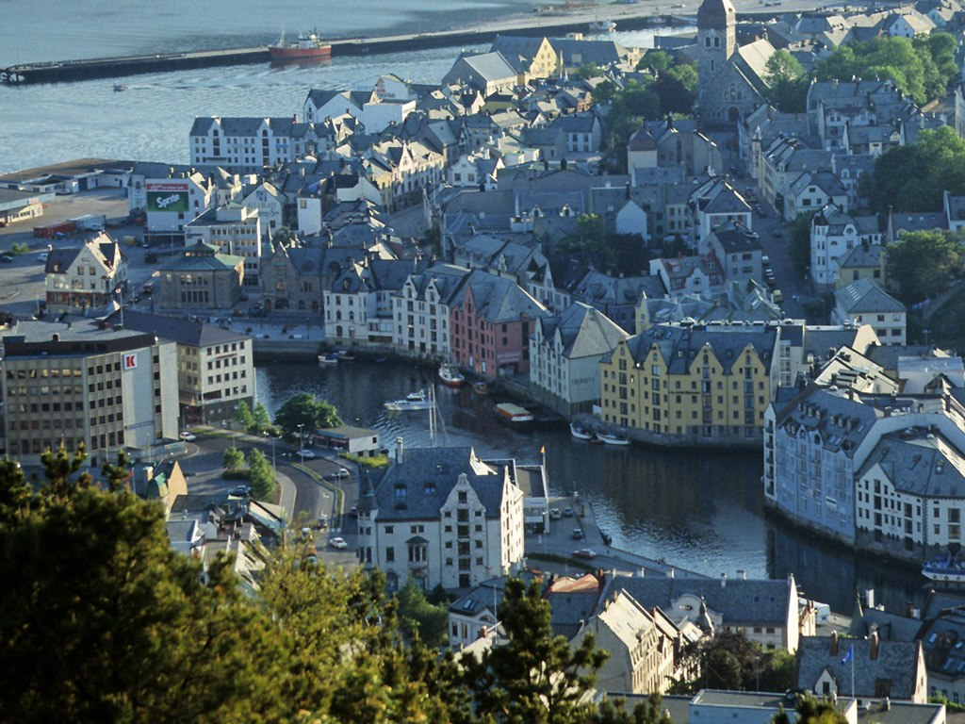
Утім, життя Ібсена стає все тяжчим. Він бідує, і справжнім порятунком виявляється одержана за допомогою драматурга Б'єрнстьєрне Б'єрнсона стипендія на поїздку до Рима. Ібсен від'їжджає із Норвегії 5 квітня 1864 року й перебуває за кордоном із короткими перервами майже двадцять сім років.

Slide 8
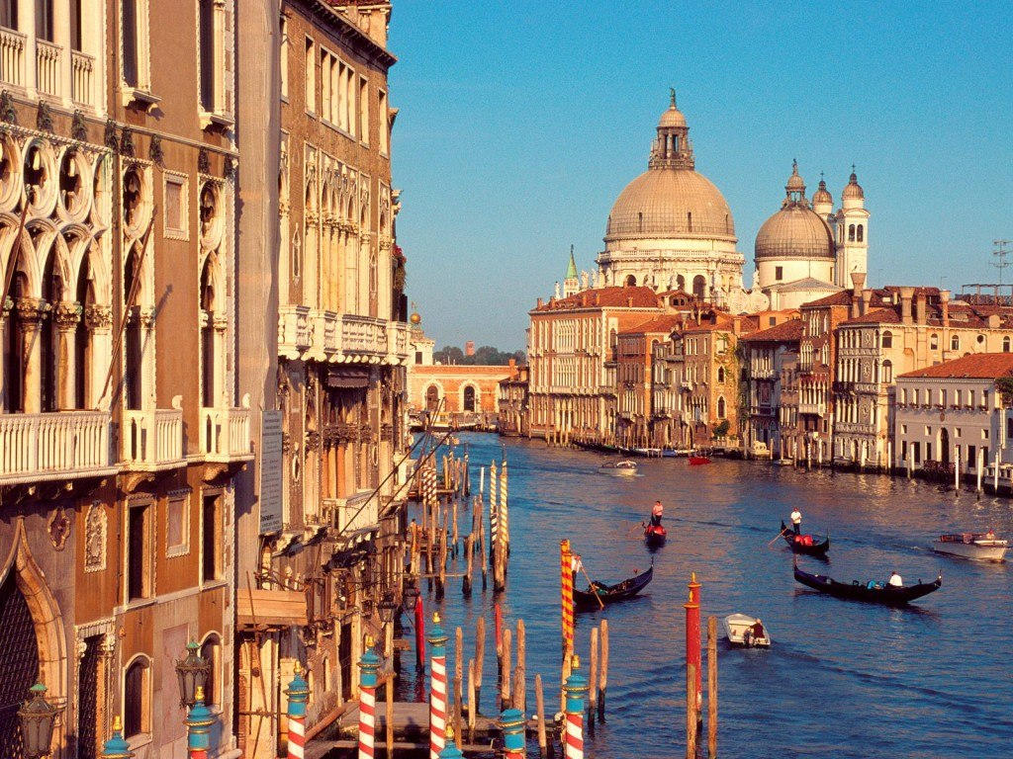
В Італії драматург створив дві монументальні філософсько-символічні віршовані драми — «Бранд» (1865) і «Пер Гюнт» (1867), які знаменували його відмежування і прощання із романтизмом і поставили Ібсена в перший ряд сучасної скандинавської літератури. І «Бранд», і «Пер Гюнт» поєднують живі індивідуалізовані образи з узагальненими, підкреслено типізованими.

Slide 9
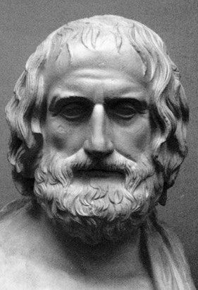
Ще за життя Ібсена його драматургія визнавалася новаторською. Із повним правом він був оголошений творцем аналітичних п'єс, які відроджували традиції античної драматургії. Композиційні принципи драм Ібсена пов'язувалися з побудовою «Царя Едіпа» Софокла. Уся дія цієї трагедії присвячена розкриттю таємниць — з'ясуванню подій, які колись відбулися. Поступове наближення до розкриття таємниці й створює сюжетну напругу п'єси, а остаточне її розкриття — розв'язку, яка визначає справжню передісторію головних персонажів і їхню подальшу долю.
У п'єсах Ібсена драматизм ситуації полягає в тому, що виявляється повна протилежність між видимістю життя і його справжньою природою. Розкриття показаного в п'єсі світу починається найчастіше вже в ході дії — в деталях, в окремих і, здавалося б, випадкових репліках, у кінці ж п'єси відбувається повний крах ілюзій і з'ясування істини.

